Slide 2
如何使用Mobile Device Manager 2008 SP1进行设备管理以及实现安全访问
MBL 321

Slide 3




客户多方面的需求
业务决策者
IT 部门
最终用户
  支持程序生成、部署和管理的平台
  提高员工生产率
  可靠支持业务的增长
  最小的支持费用和总拥有成本（TCO）
  安全的数据访问
  可管理，可扩展的IT基础架构
  标准化
  与现有系统集成
  减少培训和支持投入
  随时访问企业数据
  可靠易用
  操作统一，更高的工作效率
  “I need a strong ROI justification if I am going to roll out mobile devices to most of my organization and not just the managers.”
  Director of business group for major manufacturer
  “Make it just another device on my network that I control and manage, and as an integral part of my existing architecture and security framework.”
  VP of IT for large
  Wall Street bank
  “Provide me with always available access to the people, information and applications I need even when I am on the go”
  Sales Manager at global pharmaceutical firm

Slide 4

System Center Mobile Device Manager
帮助IT专业人事实现管理Windows Mobile 设备就像管理PC一样简单
为Windows Mobile设备提供安全管理、策略管理以及程序管理
通过VPN轻松访问企业内部数据，使用内部程序及服务

Slide 5

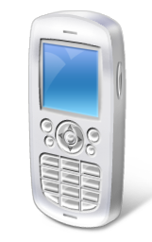


核心功能
System Center Mobile Device Manager 可以对Windows Mobile 设备进行安全管理和设备管理，就像设置和管理PC一样简单。并且提供了移动VPN支持，可以使Windows Mobile 设备轻松访问企业内网数据。
安全管理
设备管理
移动VPN

Slide 6
安全管理的优点
  与原有Windows Active Directory
  集成
  基于AD的组策略管理
安全管理
  设置超过130种内置的策略
  (Bluetooth, Wi-Fi, SMS/MMS, IR,
  Camera, mail, 等等.)
  通过ADM 模板扩展自定义组策略
  设备文件加密
  远程擦除

Slide 7
设备管理的优点
通过OTA进行企业软件分发
  使用 Windows Software Update Service (WSUS) 3.0
设备管理
通过OTA进行设备管理
基于角色的管理
丰富的清单和报表
  强大的硬件和软件清单功能
  基于SQL Reporter Server
熟悉的管理工具
  MMC Snap-Ins
  Windows PowerShell
  ADGP, WSUS

Slide 8
移动VPN的优点
  支持安全的终端到终端
  网关部署在公司内网外的单独网段
  基于标准协议 (IKEv2, IPSEC tunnel)
安全
移动VPN
  使用最佳通道
  尽量减少持久性的连接
  快速重连接，保持Session
有效
  易调用的mobile 程序
  易调用的LOB 服务
可扩展
  保持连接
  支持Push技术
可靠
  极少的用户配置
  易用的用户管理 和 程序管理
简单

Slide 9

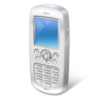
MDM SP1的功能更新
多实例
在同一个AD Forest中可以创建多个实例
自动化注册
注册服务器将会把注册用户自动指向对应的MDM实例
Windows Server 基础结构
SP1 可以运行在Windows Server 2008 AD 和 CA Services上
性能和容量
一个forest 可支持30,000 台设备
其他更新
自助门户网站 软件程序（cab）的签名
设备 PIN 重或

Slide 10









MDM 部署技术
企业内网
E-mail
and LOB
Servers
Device
Mgmt
Server
HTTPS
or HTTP
Mobile VPN
Initial
OTA Device
Enrollment
Perimeter
Internet
Edge
Firewall
Back
Firewall
Mobile
VPN
GW
Enrollment
Server
AD/DNS/CA/SQL
Self Service
Portal

Slide 11
The Enrollment Server
Corporate Intranet
E-mail
and LOB
Servers
Device
Mgmt
Server
HTTPS
or HTTP
Mobile VPN
Initial
OTA Device
Enrollment
Perimeter
Internet
Edge
Firewall
Back
Firewall
Mobile
VPN
GW
Enrollment
Server
AD/DNS/CA/SQL
Self Service
Portal

Slide 12
Enrollment Server
位置
  企业内网 (域成员服务器)
功能
  管理终端导入流程
  创建域对象
  创建设备证书
  响应分发指令
其他
  最佳实践: 服务器访问保护（例如采用 Microsoft Internet Security and Acceleration (ISA) Server)
  可以和设备管理服务器在一台物理服务器上

Slide 13
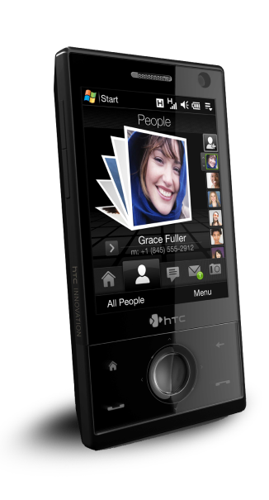


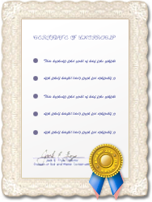

注册过程
Firewall
Enrollment Server
Active
Directory
Negotiate SSL Root
Create Acct.
Submit Cert Request
Receive Cert
Issue Cert
Discovery
Certification
Authority
Public DNS

Slide 14
演 示
设备注册

Slide 15
The Mobile VPN Gateway
Corporate Intranet
E-mail
and LOB
Servers
Device
Mgmt
Server
HTTPS
or HTTP
Mobile VPN
Initial
OTA Device
Enrollment
Perimeter
Internet
Edge
Firewall
Back
Firewall
Mobile
VPN
GW
Enrollment
Server
AD/DNS/CA/SQL
Self Service
Portal

Slide 16
Mobile VPN Server
位置
  企业DMZ (独立服务器，无需加入域)
功能
  可以访问企业内网数据及资源
  给终端分配内部IP
  认证终端连接请求
  协商Internet数据传输加密所需的Key
其他
  基于标准协议(IPSec Tunnel Mode, MobIKE, IKEv2)
  实现终端和应用的快速恢复/重新连接

Slide 17



VPN 情景: LOB 程序
Kerberos delegation
FW
LOB 2
Proxy
ISA
Double envelope security
User Authentications:
1) Certificate
2) NTLM v2
3) Basic
FW
LOB 1

Slide 18
演 示
访问内网网站

Slide 19
Device Management Server
Corporate Intranet
E-mail
and LOB
Servers
Device
Mgmt
Server
HTTPS
or HTTP
Mobile VPN
Initial
OTA Device
Enrollment
Perimeter
Internet
Edge
Firewall
Back
Firewall
Mobile
VPN
GW
Enrollment
Server
AD/DNS/CA/SQL
Self Service
Portal

Slide 20
Device Management Server
位置
  企业内网 (域成员服务器)
功能
  所有终端的管理控制点d
  组策略，软件包分发，设备数据清除功能分发点
  与现有基础架构服务器的通讯，例如域控制器，CA服务器等
  作为设备和核心Windows Server(AD/CA)之间信息沟通的代理
其他
  符合OMA-DM 规范

Slide 21
演 示
展示Device Management Server 控制台

Slide 22
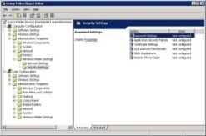


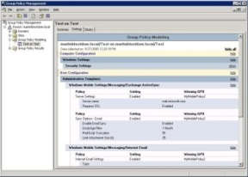

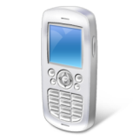
组策率
Group Policy Editor
SYSVOL
Modeling
MDM DM
Server
Group Policy Driver
GPMC
Results
OMA Proxy Engine
MDM DB
Windows Mobile Device

Slide 23
演 示
展示SCMDM 软件分发

Slide 24
软件分发
DB
1
2
3
4
4
5
5
GW Server
DM Server
1. 设备已经连接到 GW Server
2. 设备连接 DM Server
3. DM Server 为设备获得 OMA DM 命令
4. DM Server为设备提供软件安装包;
设备自动下载和安装软件包
5. 设备将安装情况返回给DM Server

Slide 25
演 示
制作 SCMDM 软件分发包

Slide 26
安装MDM 架构要求其他软件清单
必选
  Windows Server
  2003 SP2 64 bit
  SQL Server 2005
  Windows 2003/2008 Active Directory
  Microsoft CA
  Group Policy
  Windows Mobile 6.x
可选
  Exchange Server
  System Center
  Operation Manager
  Systems Center Configuration Manager
  ISA Server

Slide 27
安装MDM涉及的其他软件和技术
– 熟悉和稳定的技术
系统软件
基础软件
Windows Server
Windows Mobile Smartphones
IIS & SQL
SQL Server Reporting Services
Certificate Services
Active Directory
SSL and IKE
WSUS
可变更软件
工具
ISA Server
Exchange Server
Office SharePoint Server
Office Communications Server
MMC
ADGP and RSoP
Group Policy Editor
Windows Mobile SDK

Slide 28

哪一种解决方案更适合?
情景
Exch 2007 SP1
SCCM 2007
SCMDM 2008
SCMDM
2008
安全管理
Exchange 2007 SP1
SCCM
2007
设备管理
移动VPN
平台
EAS Licensees
WM 2003 to 6.x
CE 4.2/5.0
WM 6.x

Slide 29



System Center 的演变
MDM 2008 SP1
结合 Windows Mobile 6.x 系统完成IT安全管理和访问控制
ConfigMgr v.Next
保留 MDM & ConfigMgr 07 DM
Windows Mobile 和CE 设备管理 (依靠设备能力)
对于 台式机、笔记本和Windows Mobile 设备:
  统一的管理界面
  统一的架构
合并两款产品发展路线
ConfigMgr 2007
提供强大的IT管理功能，包括桌面，笔记本电脑，服务器以及移动设备。

Slide 30
路线图总结
MDM 2008 是一款完整的移动解决方案
  新的设备新的网络环境与对企业内网数据的随时访问是至关重要的。
System Center Configuration Manager 2007
  桌面系统与Windows Mobile 设备使用统一的管理是至关重要的。
两种产品都是完善的产品
两种产品的路线图都指向
SCCM v.Next 去满足设备管理的需要

Slide 31
参考资源
MDM home page
http://www.microsoft.com/systemcenter/mobile/default.mspx
Windows Mobile Devices
http://www.microsoft.com/windowsmobile/mobiledevicemanager/devices.mspx
MDM TechCenter
http://technet.microsoft.com/en-us/scmdm/default.aspx
Trial Software
http://technet.microsoft.com/en-us/scmdm/bb986596.aspx
Resource Kit Tools
http://technet.microsoft.com/en-us/scmdm/cc304591.aspx
TechNet MDM Forum
http://forums.technet.microsoft.com/en-US/SCMDM/threads/

Slide 32
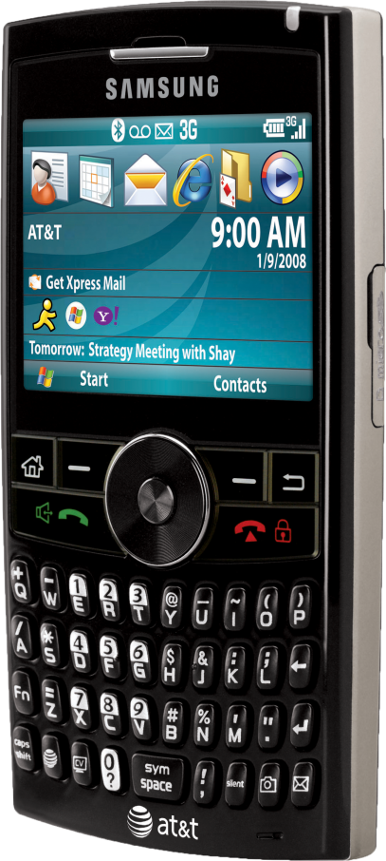
Windows Mobile® 资源
TechNet TechCenter – System Center Mobile Device Manager 2008 http://technet.microsoft.com/scmdm
TechNet TechCenter – Windows Mobile
  http://technet.microsoft.com/windowsmobile
MSDN Center – Windows Mobile
  http://msdn.microsoft.com/windowsmobile
Webcasts and Podcasts for IT – Windows Mobile
  http://www.microsoft.com/events/series/msecmobility.aspx
General Information – Windows Mobile
  http://www.windowsmobile.com
General Information – System Center Mobile Device Manager 2008
  http://www.windowsmobile.com/mobiledevicemanager
Windows Marketplace Developer Portal
  http://developer.windowsmobile.com

Slide 33
疑问和解答

